Slide 1
স্বাগতম

Slide 2
পরিচিতি
শিক্ষক পরিচিতি
নামঃমোঃ এরশাদ হোসেন
পদবিঃপ্রভাষক
তিলকপুর ডিগ্রী কলেজ
তিলকপুর,আক্কেলপু্‌র, জয়পুরহাট
পাঠ পরিচিতি
বিষয়ঃইসলামের ইতিহাস ও সংস্কৃতি -১ম পত্র
অধ্যায়ঃ(২য়)হযরত মোহাম্মদ (সঃ)
তারিখঃ০৬/০৬/২১খ্রি
সময়ঃ

Slide 3
হিজরত কী,এর কারন,গুরুত্ব ও ফলাফল আলোচনা কর ?

Slide 4
হিজরত কীঃ
হিজরত মানে দেশ ত্যাগ করা ৷ মহানবি (সঃ)ইসলাম প্রাচারের জন্য মক্কা থেকে মদিনায় গমন করেন তাকে ইসলামে হিজরত বলে৷

Slide 5
হিজরতের পেক্ষাপট

Slide 6
পাঠ সংশ্লিষ্ঠ বিভিন্ন ছবি

Slide 7
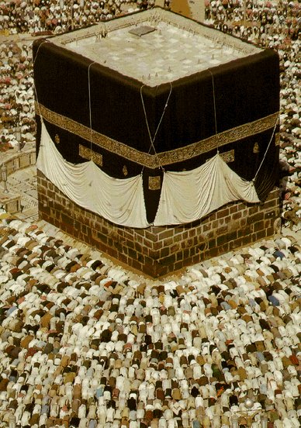

Slide 8
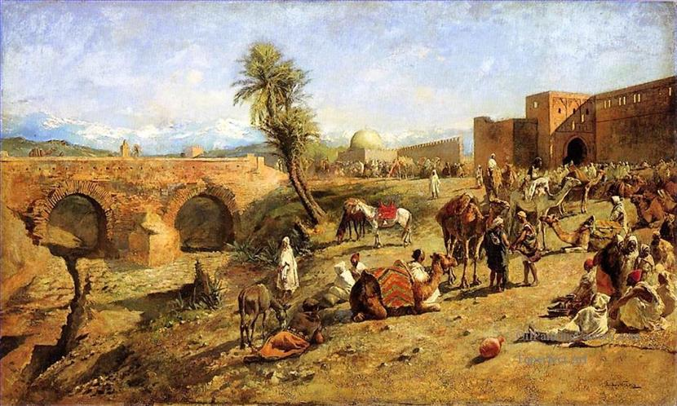

Slide 9
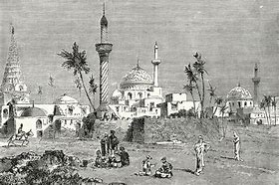

Slide 10
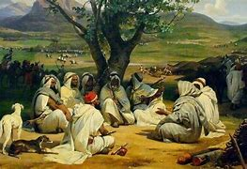

Slide 11
কারনঃ
মহানবি (সঃ) বিভিন্ন কারনে মক্কা থেকে মদিনায় হিজরত করেন ৷মহানবি(সঃ) মক্কার মানুষের দ্বারা ইসলাম প্রচারে যখন বাধাগ্রস্থ হয় তখন হিজরত করতে বাধ্য হয় ।বিভিন্ন কারন নিচে তুলে ধরা হলঃ

Slide 12
০১। ঐতিহাসিক কারন
০২।আল্লাহর আদেশ লাভ
০৩।ভৌগোলিক কারন
০৪।আপনজনকে হারানো
কারণ
০৫।মক্কাবাসির অত্যাচার
০৬।ইসলাম প্রচারে বাধা
০৭।মদিনাবাসির আমন্ত্রন
০৮।মদিনার ঐতিহাসিক গুরুত্ব
০৯।ইসলাম প্রচারের জন্য
১০।আকাবার শপথ

Slide 13
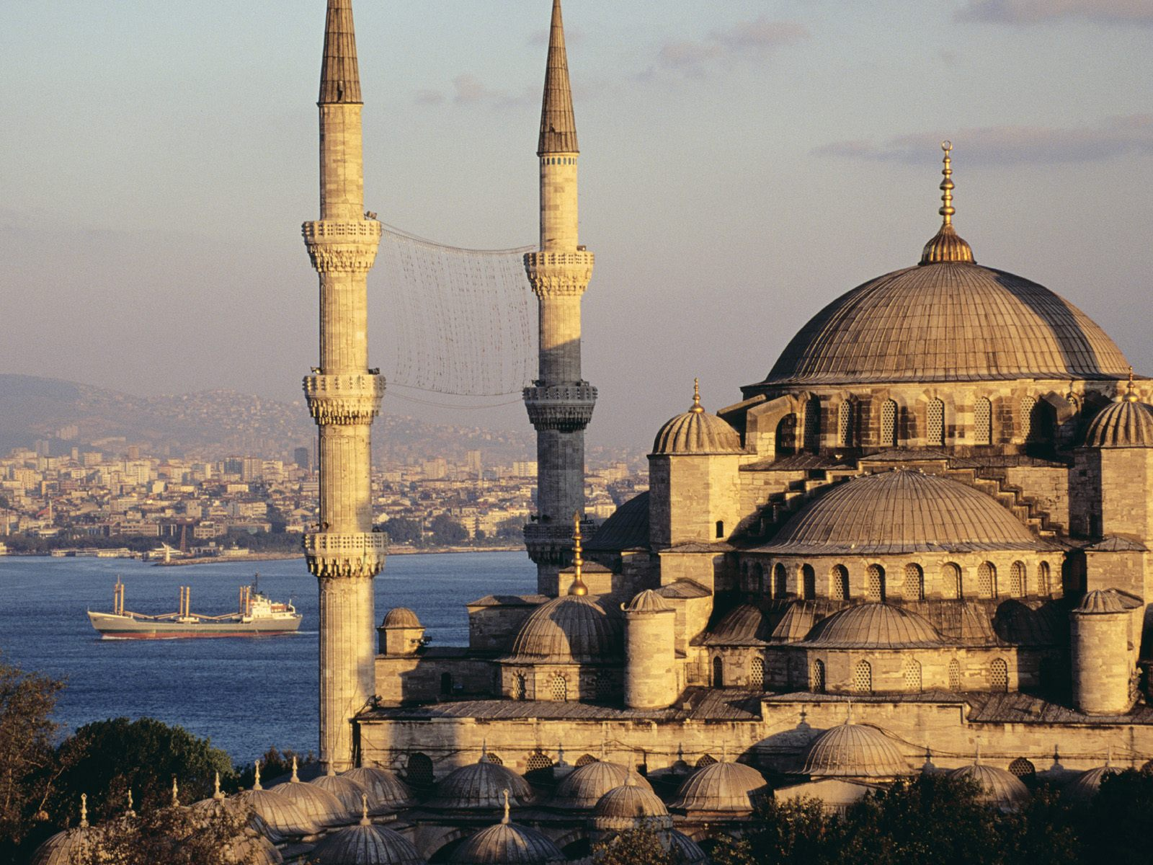
হিজরতের পথ পরিক্রমা

Slide 14
হিজরতের গুরুত্ব ও ফলাফলঃ
হিজরতের গুরুত্ব ও ফলাফল ছিল সুদূরপ্রসারি। হিজরতের ফলে ইসলাম প্রচারের পথ প্রসস্থ হয় ।মহানবি(সঃ) এর মর্যাদা বহুগুনে বৃদ্ধি পায় ।যা ইসলামের ইতিহাসে গুরুত্বপুর্ন ফলাফল বহন করে ।নিম্নে তা তুলেধরা হল ।

Slide 15
০১।মদিনার মর্যাদা বৃদ্ধি
০২।ব্যবসা ব্যানিজের প্রসার
গুরুত্ব ও ফলাফল
০৩। ইসলামের প্রচার
০৪।আনসার ও মোহাযেরের মধ্য ভ্রতৃত্ব
০৫। হিজরি সাল গননা

Slide 16
মূল্যায়ন
০১। হিজরত কাকে বলে ?
০২হিজরতের কারনসমূহ কী ?
০৩।হিজরতের গুরুত্ব ও ফলাফল কী?

Slide 17
সবাইকে ধন্যবাদ

